Slide 1
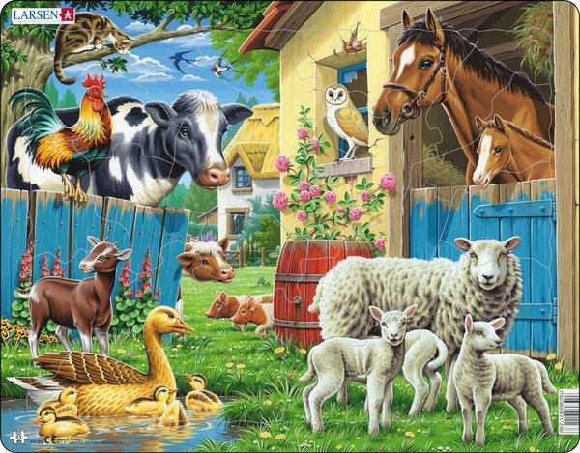
Домашние животные

Slide 2
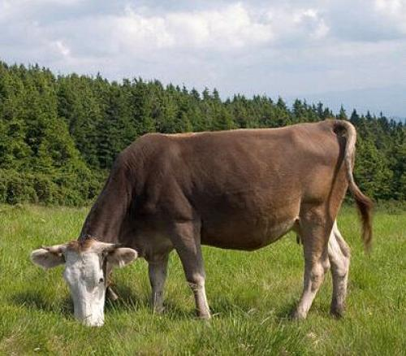
Корова
На зеленеющем лугу я провести весь день могу

Slide 3
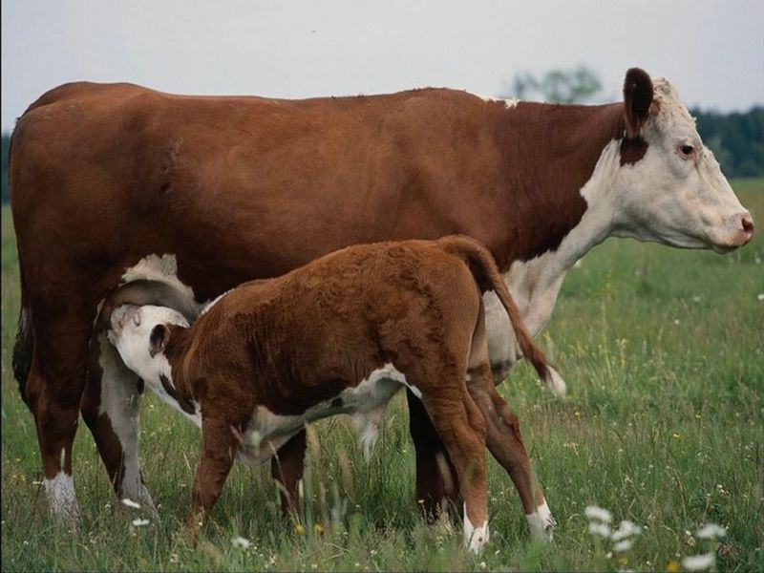
Что дает корова?
Раньше всех встает корова –
молочко уже готово
Для ребят и для котят.
Аппетитно все едят Творожок, сметану тоже И … любимое мороженое.

Slide 4
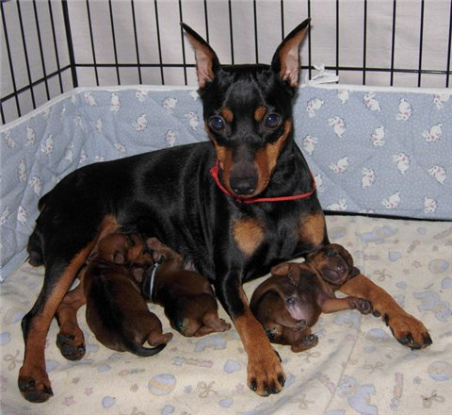
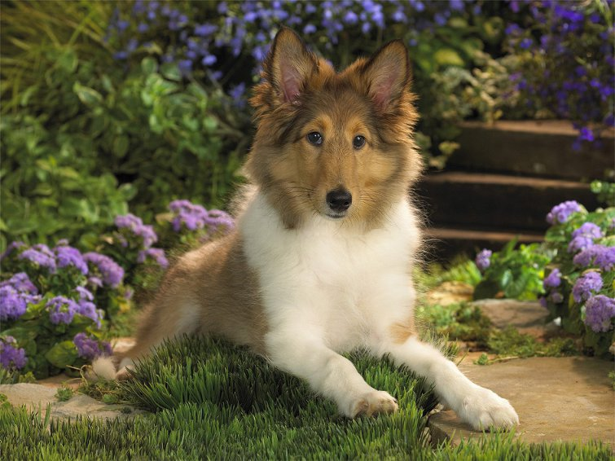
Собака
Скажите, почему мой друг
спит без подушки, ест без рук, зимой без валенок гуляет, а если рад - хвостом виляет?

Slide 5
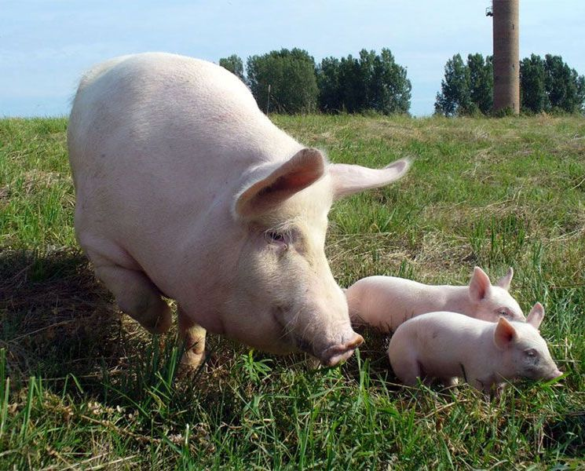
Свинья
Если мы помоем хрюшке спинку, глазки, ножки, ушки.... Скажет хрюшка нам –хрю-хрю, От души благодарю.

Slide 6
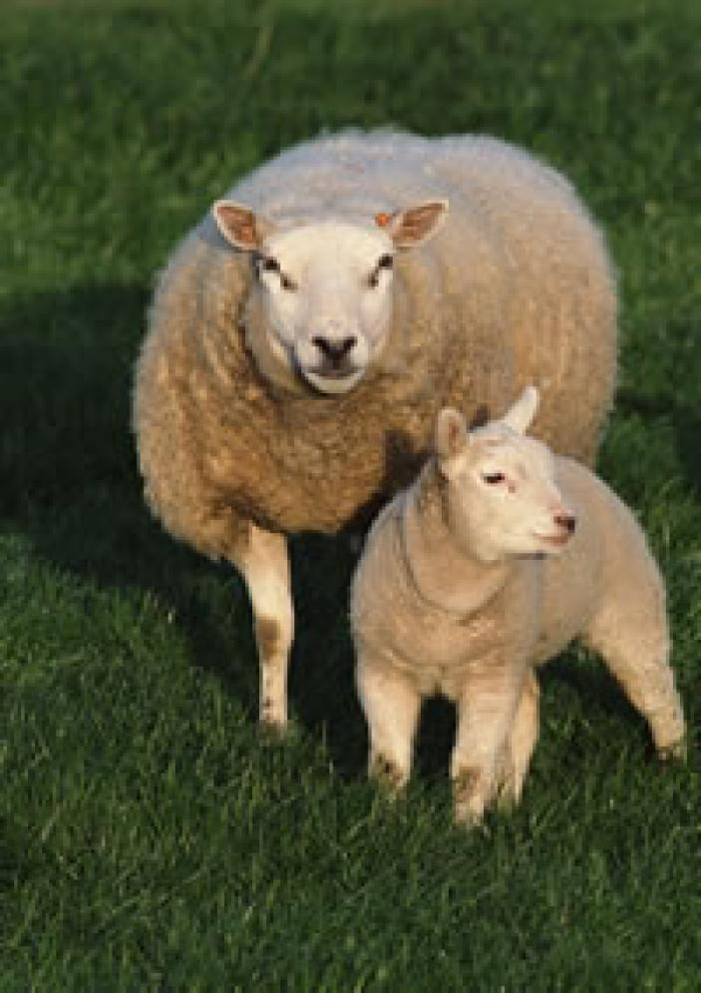
Овца
За лесом, у речки Гуляют овечки И шерсть у овечек В забавных колечках…
Пострижем к зиме овечек,
Свяжем пару рукавичек.

Slide 7
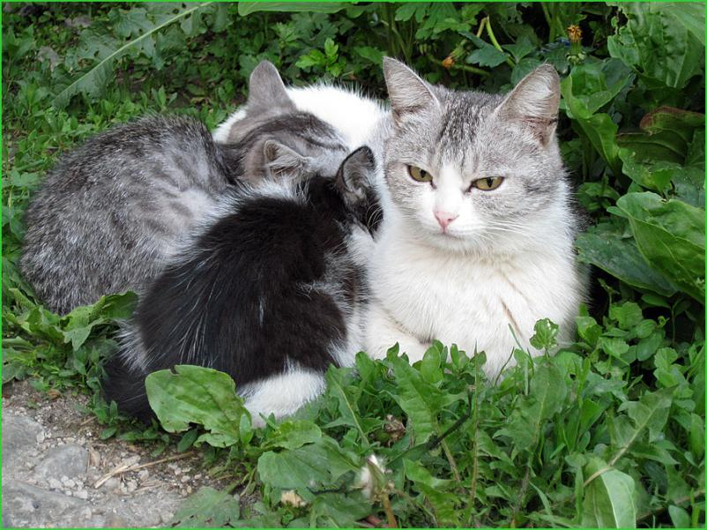
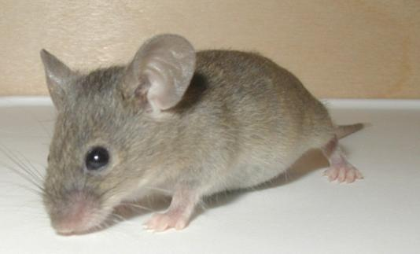
Кошка
-Что ты, кошка, сторожишь? -Сторожу у норки мышь! Выйдет мышка невзначай Приглашу её на чай!

Slide 8
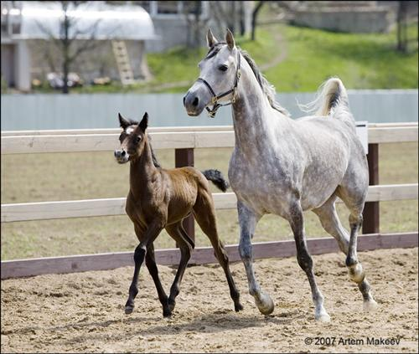
лошадь
"Ты куда спешишь, лошадка?" - "У меня с утра зарядка! Тороплюсь я в чисто поле, Чтобы там побегать вволю!"

Slide 9
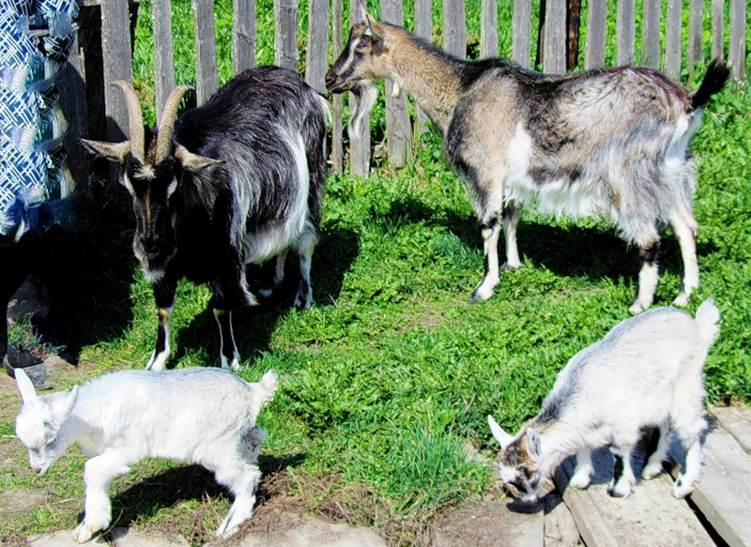
Коза
Непослушная коза Смотрит прямо мне в глаза! Сильно упирается... Ей сарай не нравится.

Slide 10
Домашние животные

